Slide 1
邀請卡
活動流程表
時間 | 活動流程
17:00-18:00 | 烤蚵民眾報到
17:50-18:00 | 新住民關懷協會演出
18:00-18:05 | 主持人開場
18:05-18:10 | 開場表演-鄉長開唱
18:10-18:15 | 文光國小戰鼓隊演出
18:15-18:25 | 長官貴賓介紹、致詞
18:25-18:30 | 亮點儀式-shot蚵仔
18:30-18:35 | 摸彩活動(一)
18:35-18:55 | 小牛爵士鼓演出
18:55-19:05 | 摸彩活動(二)
19:05-19:25 | 口湖運動舞班演出
19:25-19:35 | 摸彩活動(三)
19:35-19:55 | 口湖太鼓班演出
19:55-20:05 | 摸彩活動(四)
20:05-20:25 | 舞薩樂團演出
20:25-20:35 | 摸彩活動(五)
20:35-21:00 | 卡啦ok歡唱

Slide 2
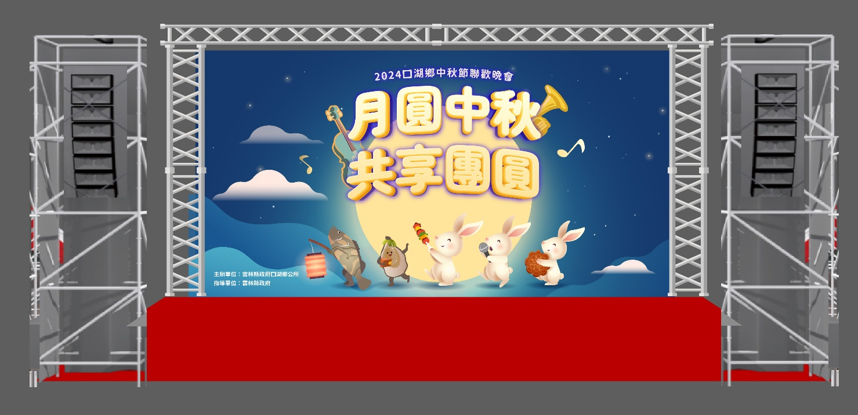
舞台尺寸及樣式
W720*D360*H60

